Slide 1
Group Name

Slide 2

TRƯỜNG ĐẠI HỌC CẦN THƠ
TRƯỜNG CÔNG NGHỆ THÔNG TIN VÀ TRUYỀN THÔNG
NIÊN LUẬN CƠ SỞ
NGÀNH MẠNG MÁY TÍNH VÀ TRUYỀN THÔNG DỮ LIỆU

Slide 3
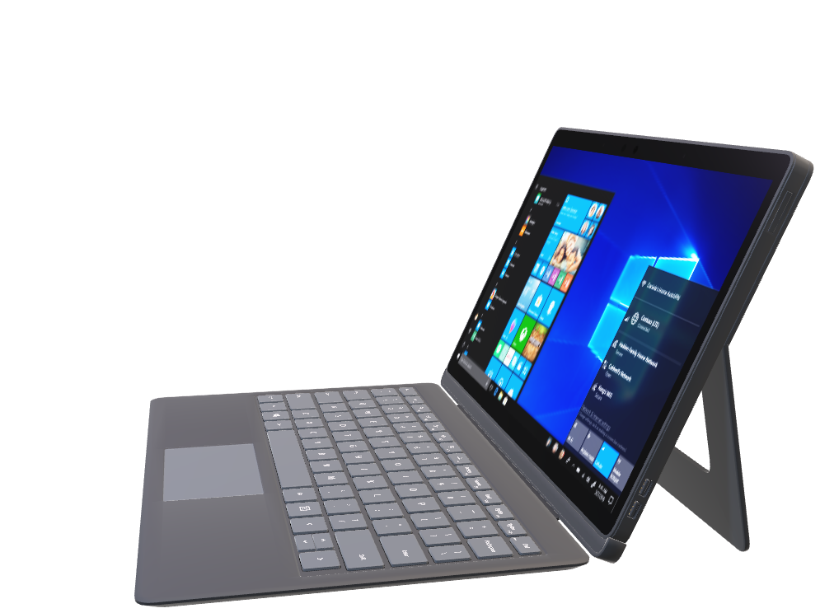
Giảng viên hướng dẫn:
ThS.Trần Duy Quang
Sinh viên thực hiện:
Lê Thị Ngọc Diệp
MSSV: B2013462
Khoá 46

Slide 4
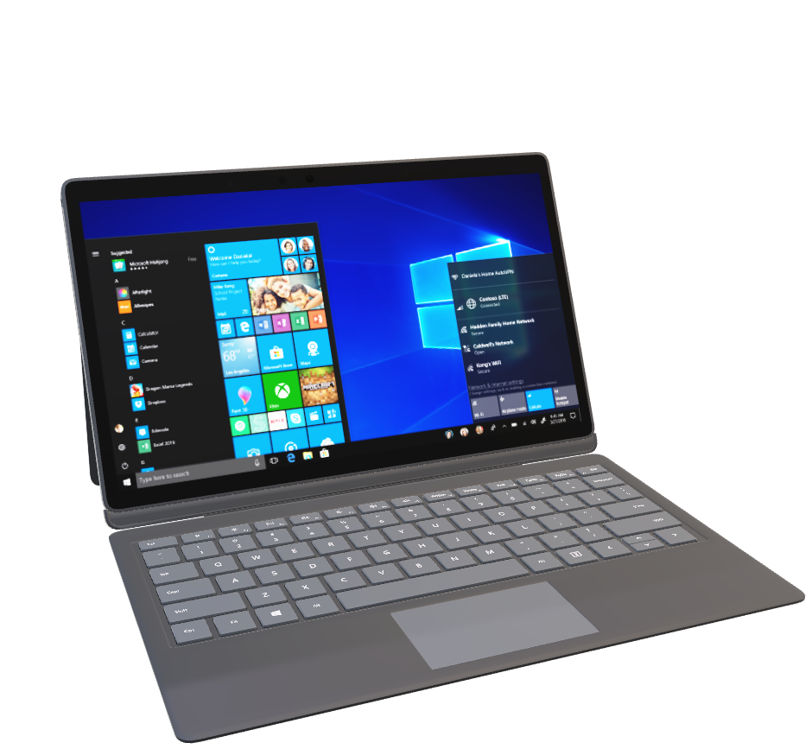
HỆ THỐNG TRUYỀN HÌNH ẢNH VÀ ÂM THANH TRÊN INTERNET
Phân hệ 1: Hệ thống truyền hình ảnh trên Internet

Slide 5
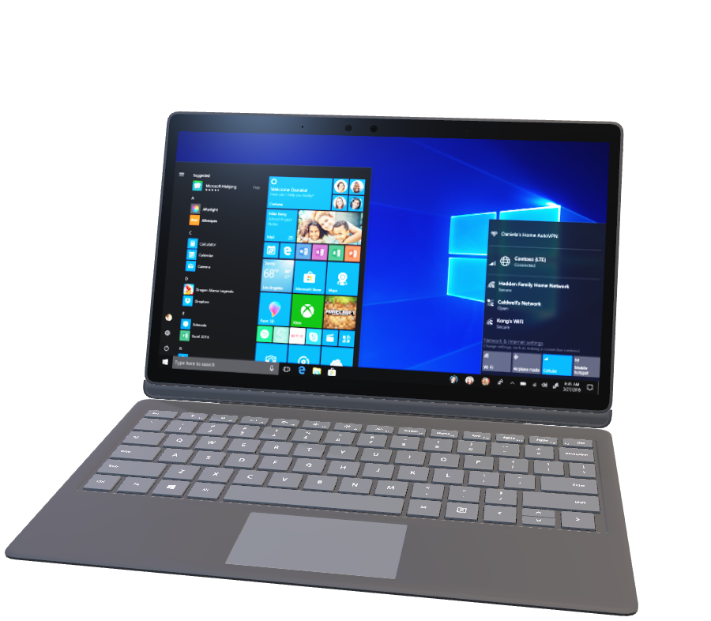
HỆ THỐNG TRUYỀN HÌNH ẢNH TRÊN INTERNET
Nội dung chính
1. Giới thiệu
2. Cơ sở lý thuyết
3. Phương pháp thực hiện
4. Tổng kết

Slide 6
HỆ THỐNG TRUYỀN HÌNH ẢNH TRÊN INTERNET
Để thuận tiện trong công việc cũng như giao tiếp, mọi người thường giao tiếp với nhau thông qua Internet. Để đáp ứng nhu cầu giao tiếp qua Internet ngày càng tăng nhanh cần phải có các ứng dụng phụ vụ và hỗ trợ đến nhiều người dùng. Cũng như đảm bảo các các thông tin giao tiếp phải chính xác và được bảo mật cho người dùng.
…
1.Giới
thiệu

Slide 7

HỆ THỐNG TRUYỀN HÌNH ẢNH TRÊN INTERNET
Đối tượng của đề tài là mọi người có nhu cầu trao đổi thông tin.
Thuận lợi cho việc học tập, thảo luận và làm việc nhóm từ xa.
qua Internet.
1.Giới
thiệu

Slide 8
HỆ THỐNG TRUYỀN HÌNH ẢNH TRÊN INTERNET
Đường truyền Internet
Giao thức TCP
Giao thức UDP
Hình ảnh
Cân bằng tốc độ đường truyền
2. Cơ sở lý thuyết

Slide 9


Thành viên trong nhóm
HỆ THỐNG TRUYỀN HÌNH ẢNH TRÊN INTERNET
3. Phương pháp thực hiện
Ngôn ngữ lập trình: Python 3.x
môi trường thiết kế: Visual Studio Code
Giao thức: UDP
Mạng nối kết: mạng LAN

Slide 10
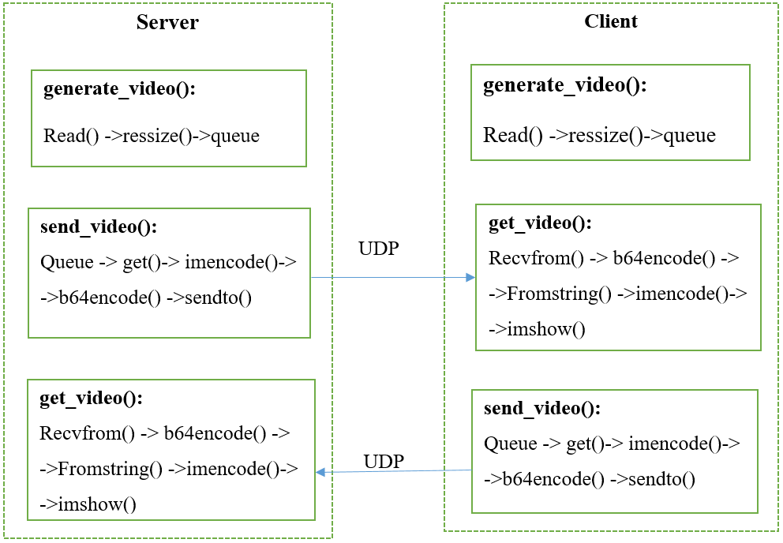

Thành viên trong nhóm
HỆ THỐNG TRUYỀN HÌNH ẢNH TRÊN INTERNET
Sơ đồ truyền và nhận hình ảnh:
3. Phương pháp thực hiện

Slide 11
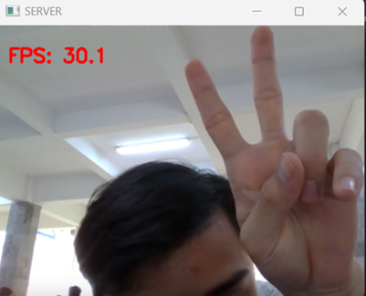
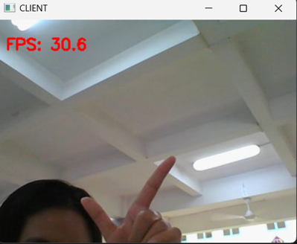
HỆ THỐNG TRUYỀN HÌNH ẢNH TRÊN INTERNET
Kết quả đạt được:
Hình ảnh được cải thiện,
Chỉ số đo tốc độ (FPS) xấp xỉ tương đồng.
Giảm hiện tượng hình ảnh bị giật.
4. Tổng kết

Slide 12
HỆ THỐNG TRUYỀN HÌNH ẢNH TRÊN INTERNET
Hạn chế: Chất lượng và tốc độ truyền hình ảnh còn tuỳ thuộc vào đường truyền mạng.
Hướng phát triển:
Mở rộng ứng dụng.
Thêm giao diện
Tích hợp các giao thức mạng mới.
Tăng khả năng bảo mật cho hệ thống.
4. Tổng kết

Slide 13
HỆ THỐNG TRUYỀN HÌNH ẢNH TRÊN INTERNET
Tài liệu tham khảo:
https://vi.wikipedia.org/wiki/UDP
https://www.cit.ctu.edu.vn/~dtnghi/oss/python3.pdf
https://codelearn.io/sharing/top-30-libraries-packages-4-beginner-p1
4. Tổng kết

Slide 14
Group Name
Thanks For Watching!

